Slide 1
БД 6.1

Slide 2
Управление иерархическими структурами данных, на примере MySQL
Ванясин Никита, iSpring
Йошкар-Ола

Slide 3
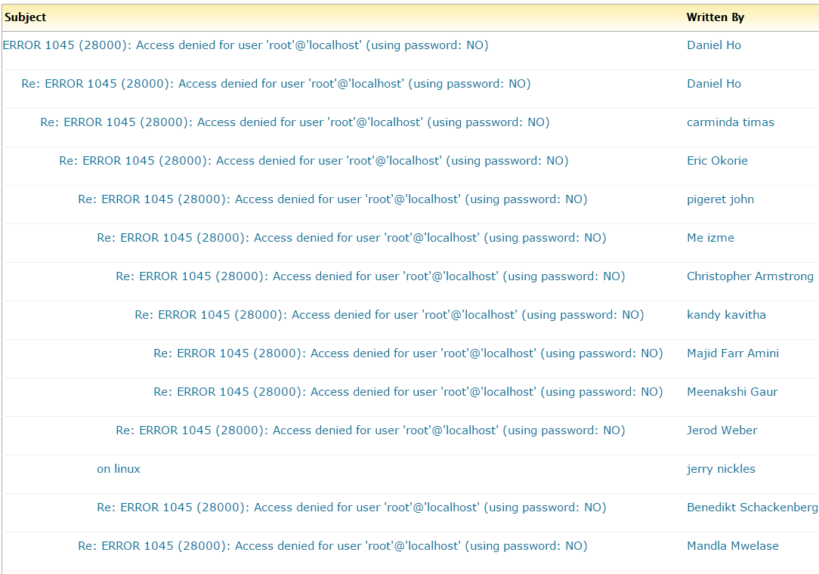
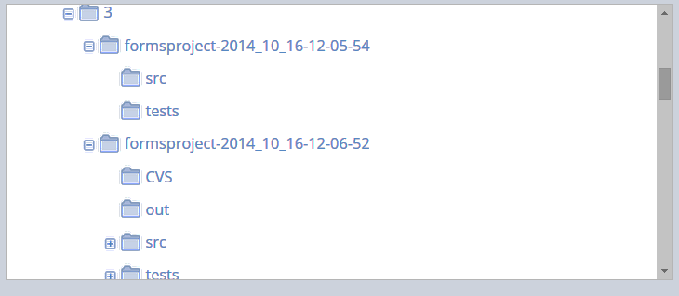

Slide 4
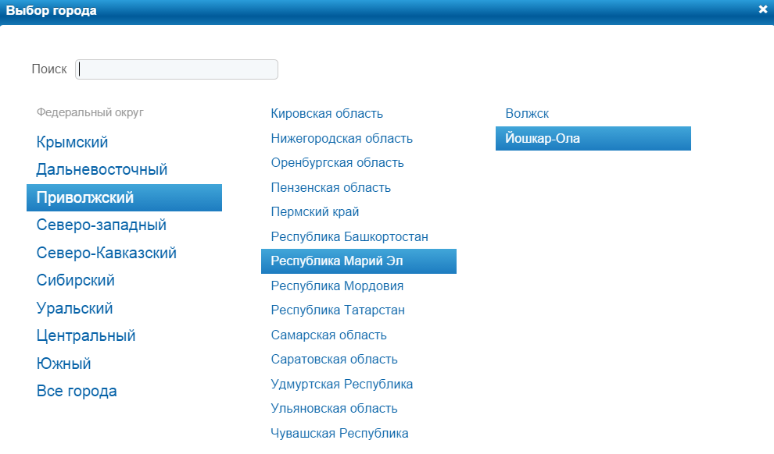
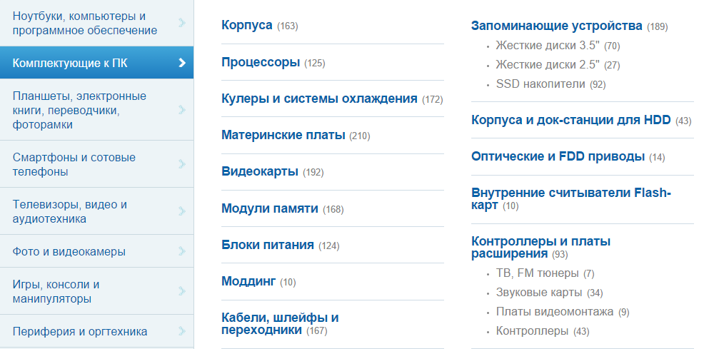

Slide 5
Задача: Хранение и последующее извлечение иерархической структуры при помощи MySQL
Notes:
И хотя есть приличное количество систем для управления иерархическими структарами типа иерархических баз данных,
они не всегда позвляют использовать все возможности баз данных. Поэтому хранение иерерхической структуры в классической базе данных под управлением такой популярной open-source СУБД как MySQL представляется вполне актуальной задачей.

Slide 6
Adjacency List Path Enumeration Nested Sets Closure Table
Notes:
Список смежности или список смежных вершин
.Перечисление пути
Вложенные множества
Таблица замыканий
Безусловно можно найти и другие методы, я раскажу о самых базовых и наиболее удобных для применения

Slide 7
Adjacency List
2015
Notes:
Обычно Первое что приходит в голову всем, кто хочет быстр решить эту задачу:
Хранить для каждого элемента ссылку на его родителя
Обычно просто id родительского элемента

Slide 8
Adjacency List
INSERT INTO comments (parent_id, author, comment)
VALUES (5, ‘Fran’, ‘I agree’);
UPDATE
comments
SET
parent_id = 3
WHERE
comment_id = 6

Slide 9
+ Добавление узла + Перемещение поддерева - Ограничена возможность выборки поддерева
SELECT
*
FROM
category c1
LEFT JOIN category c2 ON c2.parent_id = c1.id
LEFT JOIN category c3 ON c3.parent_id = c2.id
LEFT JOIN category c4 ON c4.parent_id = c3.id
LEFT JOIN category c5 ON c5.parent_id = c4.id
LEFT JOIN category c6 ON c6.parent_id = c5.id
LEFT JOIN category c7 ON c7.parent_id = c6.id
LEFT JOIN category c8 ON c8.parent_id = c7.id
………
Notes:
Выборка родительского узла или дочернего сводится к обычной выборке с соединением этой же таблицы.
Мы не можем выбрать например все элементы поддерева, не зная глубины этого поддерева. А даже если бы знали, это значение ограничено здравым смыслом, ведь для выборки каждого следующего уровня нужно делать соединение либо дополнительный запрос. В большинстве случаев такое поведение не приемлемо.
В стандарте SQL-99 есть конструкции, которые позволяют совершать рекурсивные запросы к таблице, основывая на результатах предыдущей выборки, но MySQL этот стандарт поддерживает не полностью и этих конструкций там просто нету!

Slide 10
Path Enumeration
Notes:
Храним "путь" для каждого элемента от корня
В терминах mysql это обычно означает сохранение в строковое поле перечисления через запятую всех айдишников родительских элементов

Slide 11
Path Enumeration
Выборка поддерева:
SELECT * FROM comments WHERE path LIKE ‘1/4/%’;
Выборка пути до узла (breadcrumbs):
SELECT * FROM comments WHERE ‘1/4/6/7/’ LIKE CONCAT(path, ‘%’);

Slide 12
+ Выборка поддерева + Выборка пути до узла (breadcrumbs) - Плохо масштабируется
Path Enumeration
Notes:
Всё реализовано через поиск в строке: чем больше данных, тем менее шустро работают выражения с LIKE.

Slide 13
Nested Sets
ОДЕЖДА
ЖЕНСКАЯ
МУЖСКАЯ
ЮБКИ
БЛУЗКИ
КОСТЮМЫ
НОСКИ

Slide 14
Nested Sets
Notes:
Для каждого узла храним два числа: условно назовем их левая граница интервала и правая граница интервала
Элемент А является родителем элемента Б, если интервал [left; right] дочернего элемента попадает в интервал родительского элемента
Для просто случая с целыми числами можно рассматривать числа left и right как порядок обхода дерева, если бы мы обходили его рекурсивно слева на право, начиная с корня.

Slide 15
Nested Sets
Выборка пути до узла (breadcrumbs):
SELECT
*
FROM
comments child
JOIN comments ancestor ON child.left BETWEEN ancestor.left AND ancestor.right
WHERE
child.comment_id = 2;
Выборка поддерева:
SELECT
*
FROM
comments parent
JOIN comments descendant ON descendant.left BETWEEN parent.left AND parent.right
WHERE
parent.comment_id = 4;
Notes:
Храним "путь" для каждого элемента от корня
В терминах mysql это обычно означает сохранение в строкове поле перечисления через запятую всех айдишников родительских элементов

Slide 16
+ Выборка поддерева + Выборка пути до узла (breadcrumbs) - Выборка одного уровня иерархии - Изменение структуры (добавление, перемещение, удаление)
Nested Sets
Notes:
Выборка поддерева сводится к простому СЕЛЕКТУ с условием, что нужно выбрать все элементы, у которых лефт между лефт и райт
Выборка родителей сводится к простому СЕЛЕКТУ – выбрать всех предков, у которых лефт искомого элемента попадает в интервал left right
C грамотными индексами работает очень шустро.
Первый недостаток – чтобы выбрать прямого потомка элемента нужно ввести дополнительные параметры – часто этот метод комбинируют с AdjList и добавляют ещё поле parent_id, что позволяет
Второй – и самый главный недостаток – затраты на изменение структуры. При каждом добавлении, удалении или перемещении узла или узлов нужно пересчитать значения left и right почти для всех элементов.
Есть способы борьбы с этим недостатком, например введение ещё двух полей и хранение не целых чисел а знаменателей и числителей для двух целочисленных дробей, но это уже будет сказыватся на скорости выборки.
Если дерево обновляется редко – Nested Set является одним из лучших способов для организации хранения дерева.

Slide 17
Closure Table
Notes:
Мы выносим хранение структуры дерева в целую отдельную табличку.
Что такое замыкание
В данном случае это просто регистрация того факта что один узел ссылается на другой. Таблица строится путем перечисления всех восходящих связей в дереве.
То есть мы храним путь от каждого узла до всех его потомков, в том числе для самого узла.
Худший случай для такого способа хранения – бинарное дерево, будет требовать О от n в квадрате записей. Но на практике такое встречается довольно редко.
У вас может возникнуть резонный вопрос – а зачем эти странные замыкания узлов самих на себя (элемент Б является дочерним по отоноешению к элементу Б на глубине 0)
Ответ прост – без этого маленького элемента запросы будут гораздо сложнее, а в некоторых случая потребуются дополнительные запросы. ?????

Slide 18
Closure Table
Выборка поддерева:
SELECT
comments.*
FROM
comments
INNER JOIN closure ON comments.comment_id = closure.child_id
WHERE
closure.parent_id = 4;
Notes:
Опять же, никаких

Slide 19
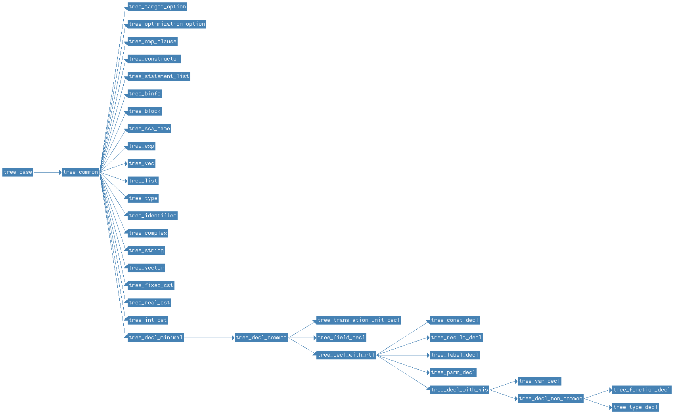
+ Все операции шустрые - … пока дерево не достигает слишком большой глубины.
Notes:
Как это обычно бывает, За производительность выборки приходится платить размером данных и скоростью изменения структуры
При достижении глубины дерева примерно 30 и больше начинают проявлятся заметные тормоза – добавление всего одного узла например на 31 уровень потребует 31 операцию вставки записей в таблицу.
Но это довольно известный случай оптимизации, когда мы уменьшаем использование одного ресурса (процессорного времени) но увеличиваем использование другого ресурса (памяти).
Опять же не стоит считать что такая таблица занимает слишком много места – все состовляющие таблицы – числа, а значит не занимают так уж много места, кроме того по эим колонкам имеет смысл построить разумный индексы, значительно ускорив доступ к таблице.

Slide 20
Выбор наиболее подходящего метода
 | Количество таблиц | Выборка потомков | Выборка поддерева | Удаление узла | Вставка узла | Перемещение поддерева | Ссылочная целостность
Adjacency List | 1 | Easy | Hard | Easy | Easy | Easy | Yes
Path Enumeration | 1 | Hard | Easy | Easy | Easy | Easy | No
Nested Sets | 1 | Hard | Easy | Hard | Hard | Hard | No
Closure Table | 2 | Easy | Easy | Easy | Easy | Easy | Yes
Bill Karwin, Models For Hierarchical Data
Notes:
Это таблица составленная …
Значения Hard Easy основываются в первую очередь на сложности действий, необходимых для совершения операции. Хотя надо учитывать также ваши приоритеты при решении задачи. Если выборка поддерева приоритетнее чем всё остальное, то например Nested Sets гораздо лучше подходит чем Path Enumeration, так как все операции проходят без пребразований строк.
Безусловно ваш выбор должен исходить из вашего конкретного случая.
Если всё просто и вы знаете, что допустим максимальная глубина дереве не превысит 4-5 то не нужно мудрить и выбрать Adjacency List
Если вам нужна быстрая выборка, не хотите использовать много места и знаете, что дерево меняет структуру не часто то вероятно Nested Sets – наиболее подходящая структура.
Если

Slide 21
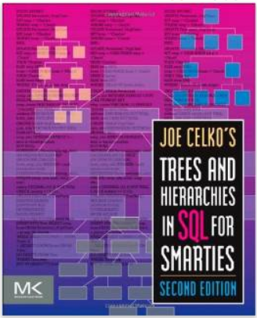
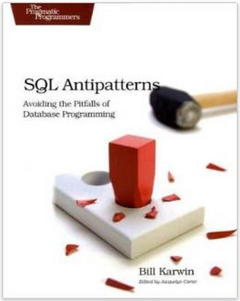
Joe Celko's Trees and Hierarchies in SQL for Smarties
SQL Antipatterns: Avoiding the Pitfalls of Database Programming
Notes:
Подробнее о паттернах хранения можно прочитать в следующих книгах:
Joe Celko – эксперт реляционных баз данных, у него есть несколько книг о SQL с описанием различных решений для SQL-систем. Одна из книг полностью посвящена хранению иерерхических структур
Bill Karwin - эксперт, автор блога о работе mysql под высокими нагрузками, бывший сотрудник Percona…. Его книга SQL Антипаттернс содержит кроме всего прочего описание всех методов, о которых я рассказал.

